Slide 1

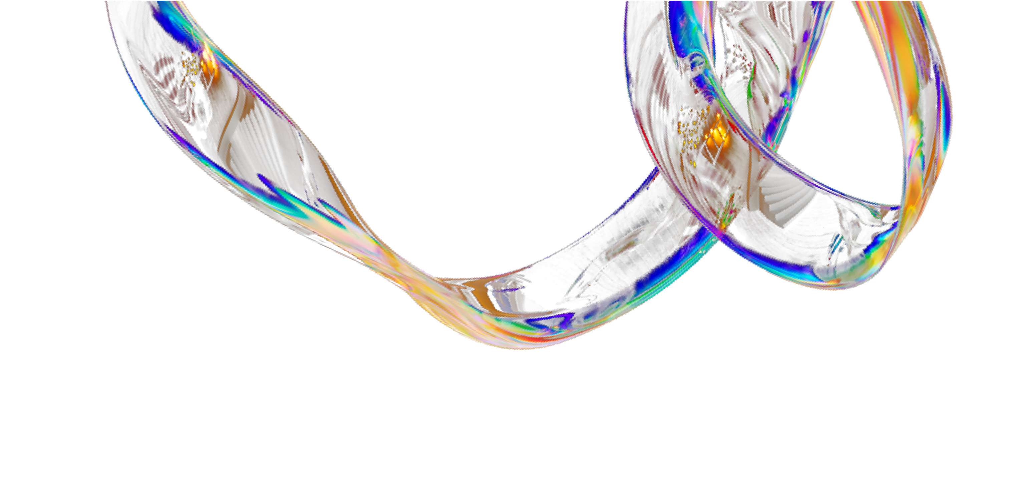


ZURA
TOUCH
🌐 www.zuratouch.pt
📧 info@zuratouch.pt
📞 +351 931 708 796
📍 Porto, Portugal

Slide 2

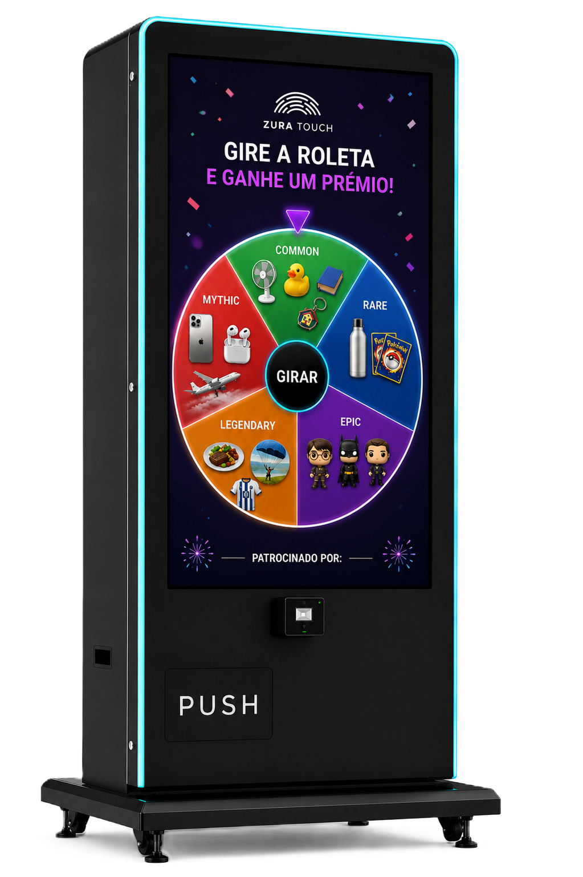
INTRODUÇÃO
Mais entretenimento para os clientes.
Mais valor para o seu espaço.
A ZURA Touch instala máquinas de prémios inovadoras que combinam tecnologia, entretenimento e recompensas.
Através de uma roleta interativa, os utilizadores têm a oportunidade de ganhar prémios de forma divertida, aumentando a permanência e a atratividade do seu espaço.

Slide 3

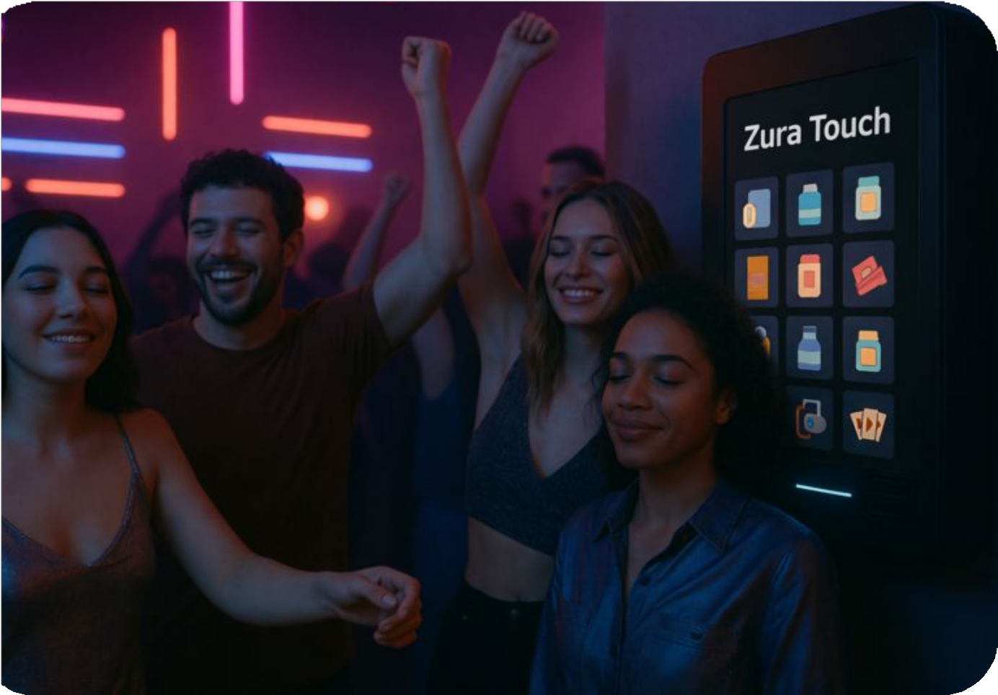
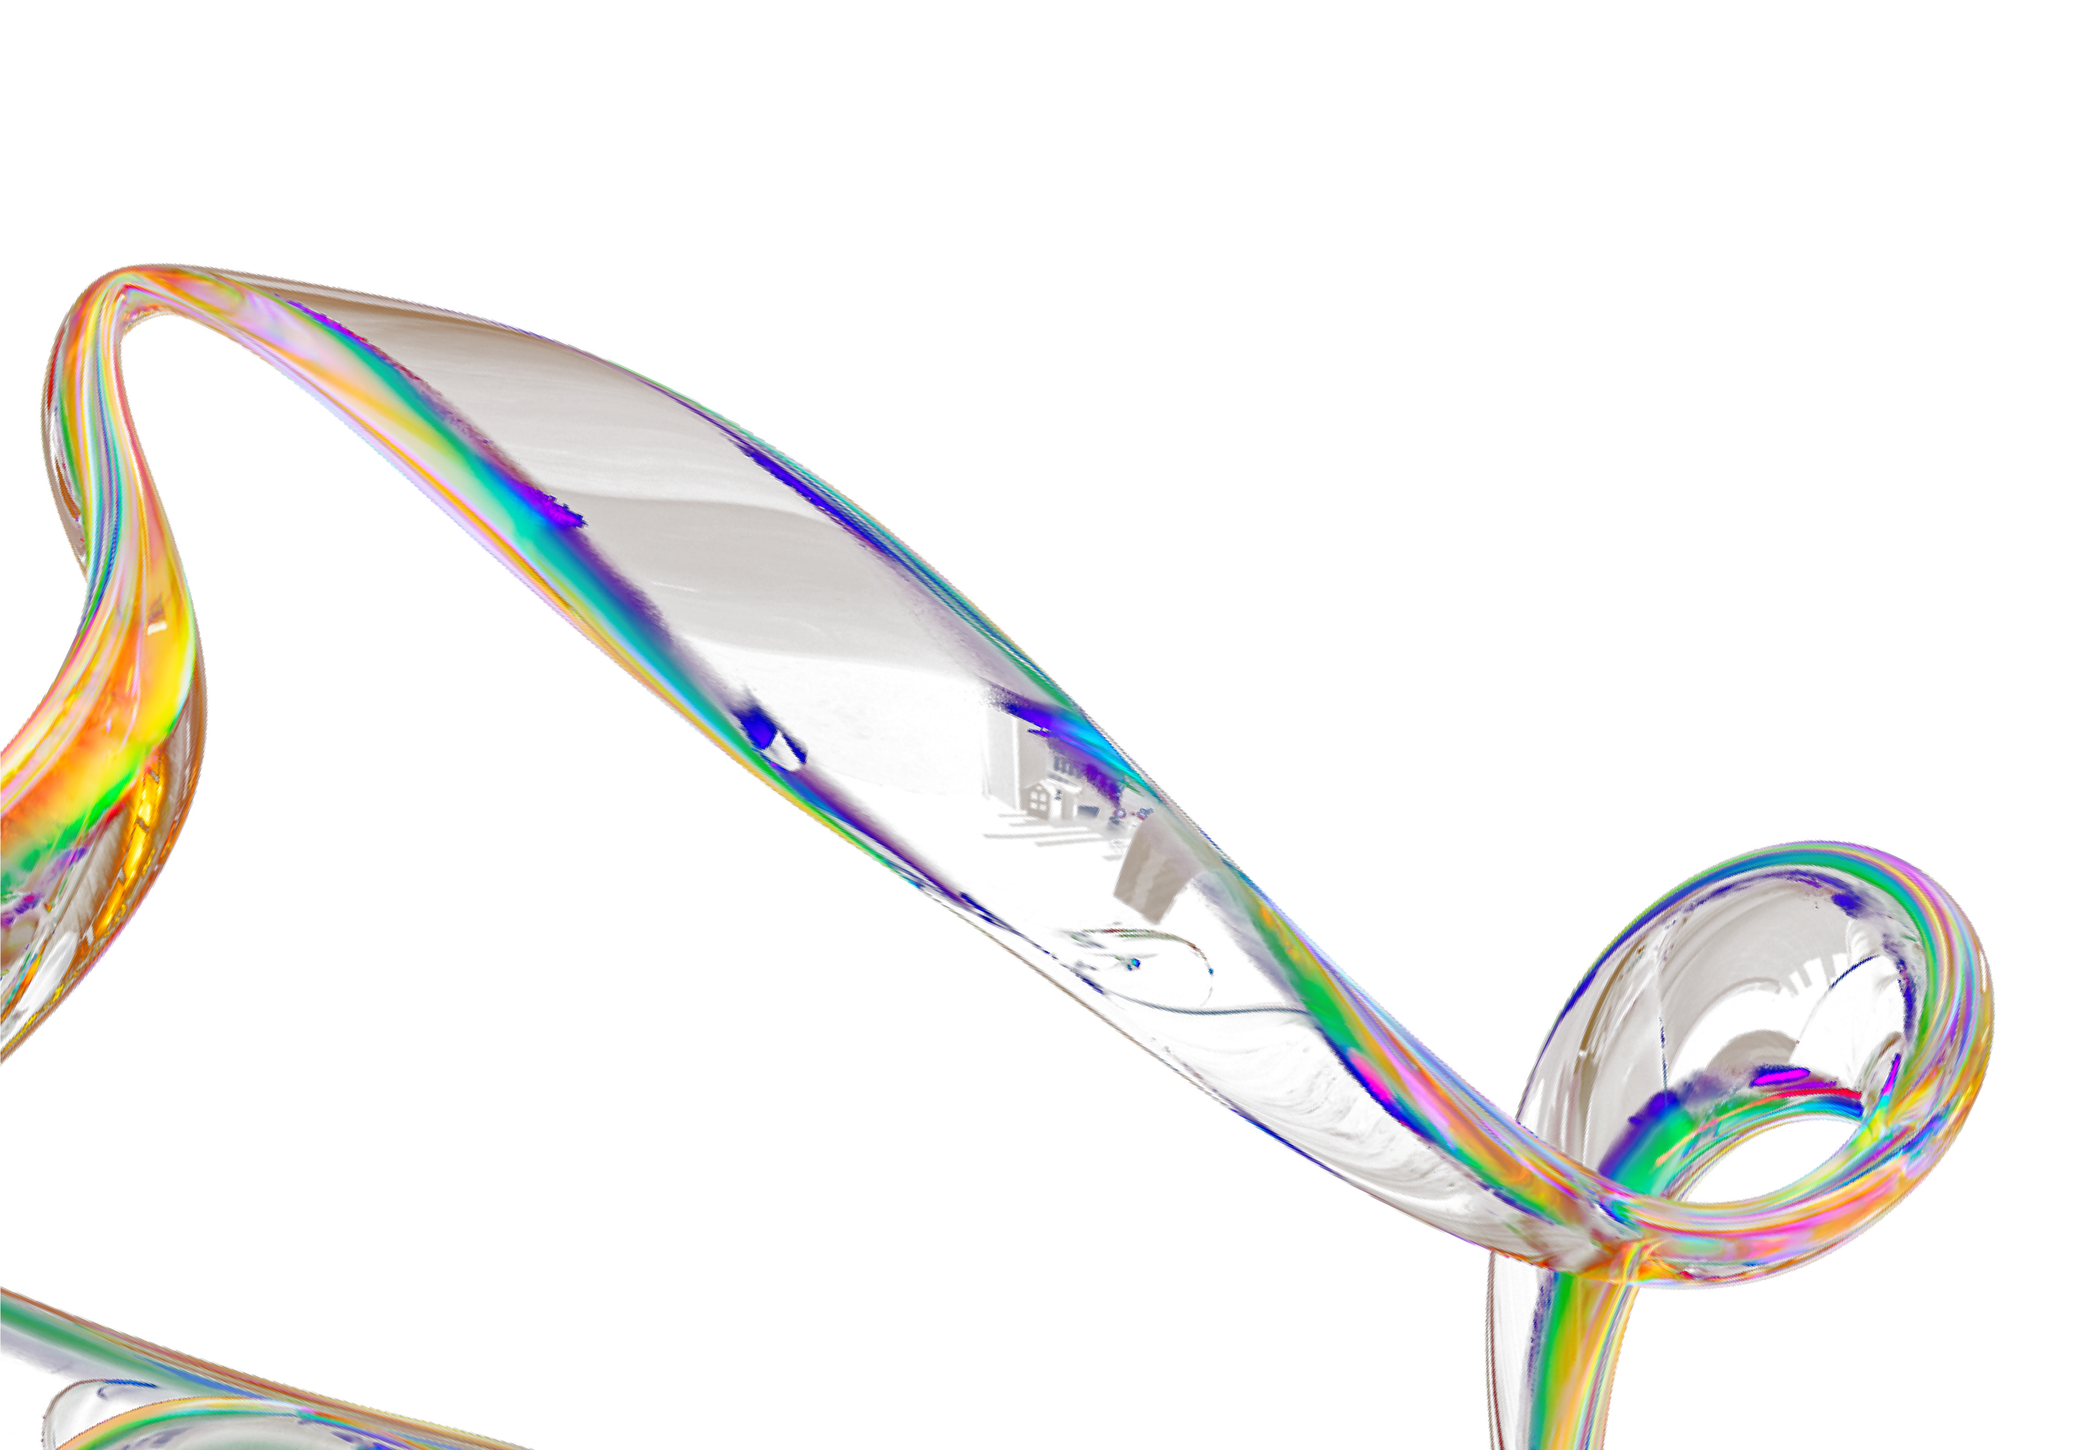


⚡
THE PROBLEM
LACK OF INSTANT ACCESS
TO ESSENTIAL PRODUCTS AT NIGHT
🎮
UNENGAGING EXPERIENCES IN PUBLIC ENVIRONMENTS
💡
TRADITIONAL VENDING THAT DOESN’T STAND OUT

Slide 4

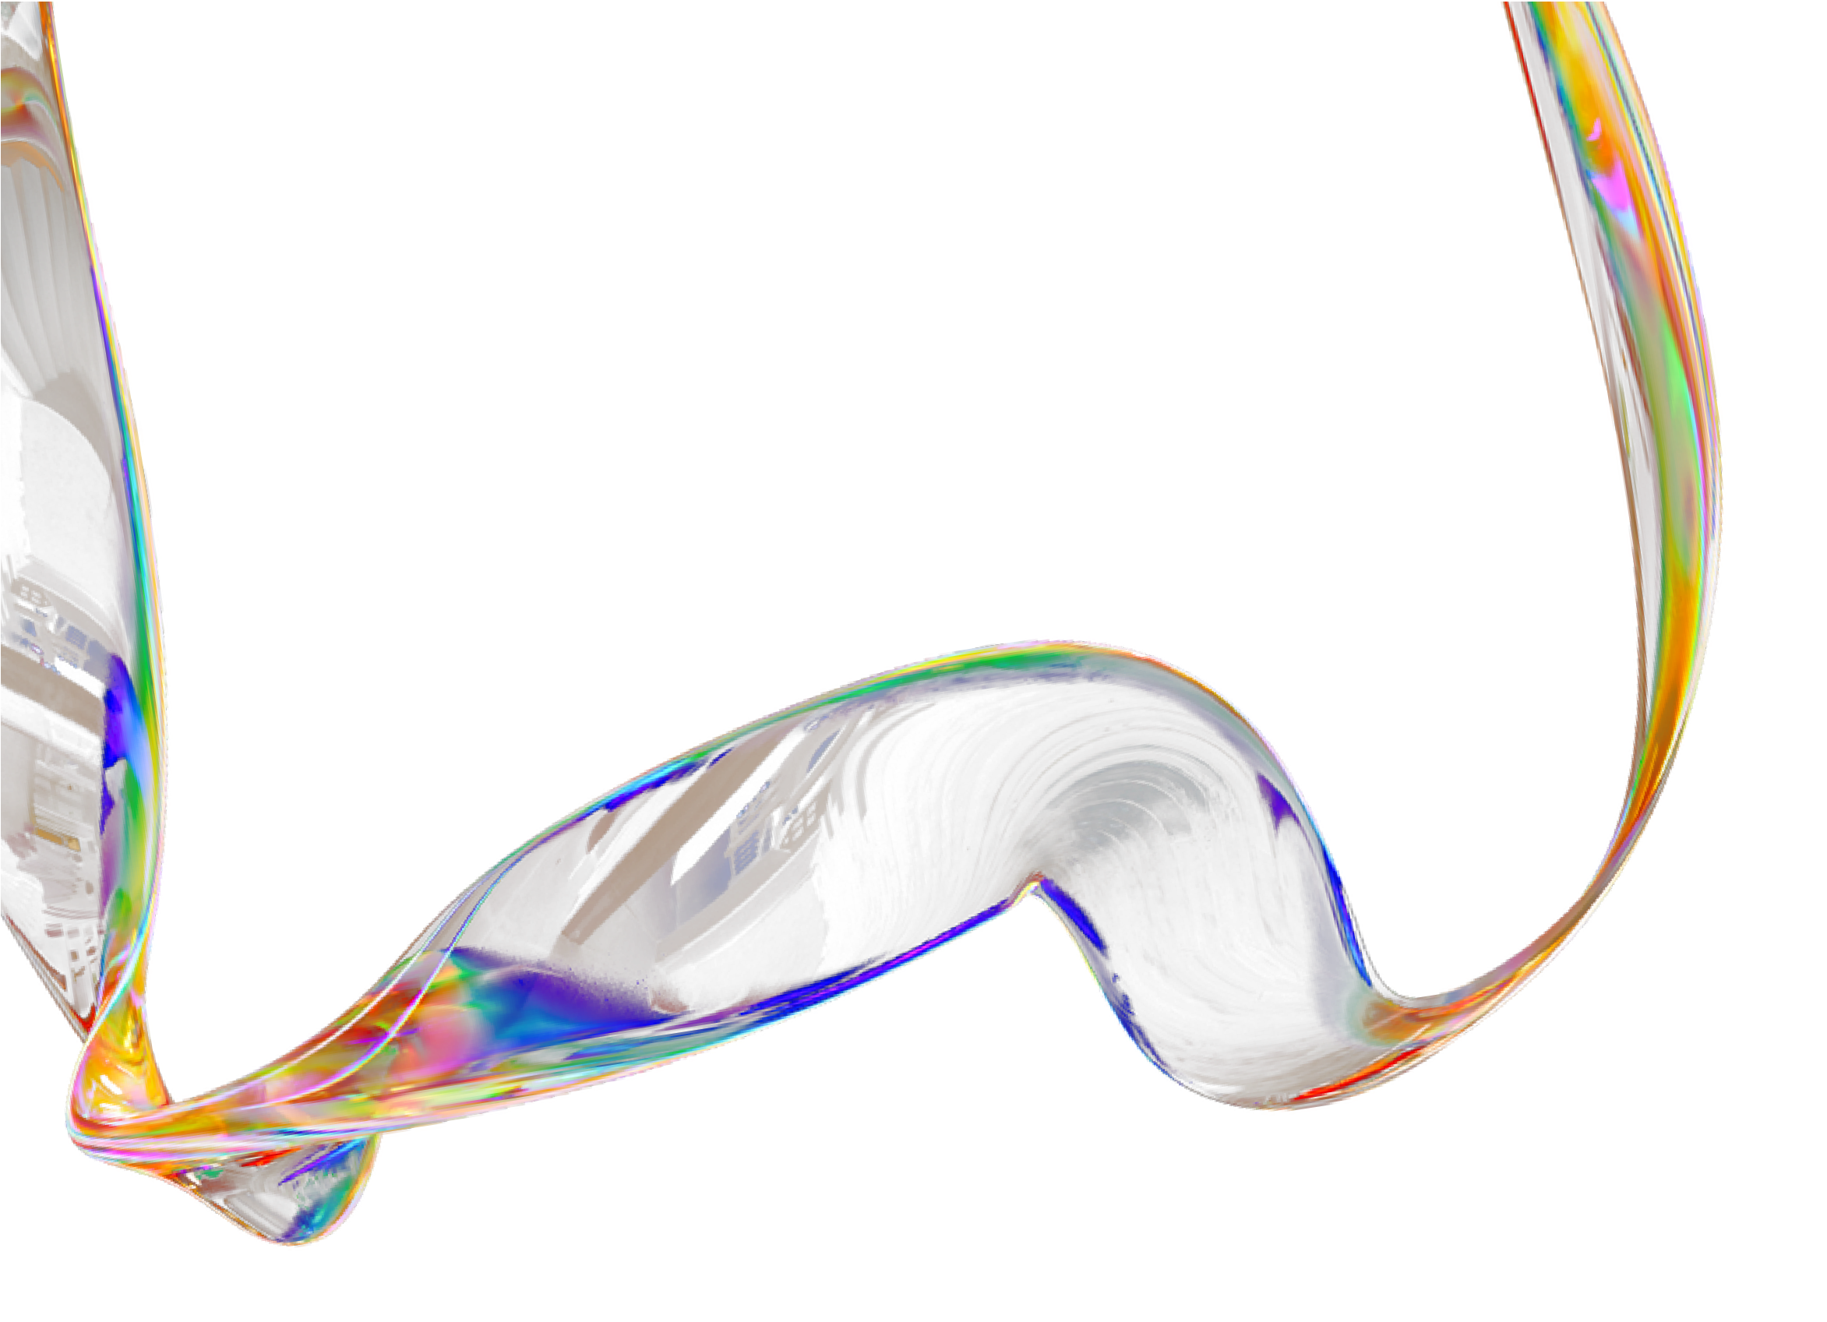
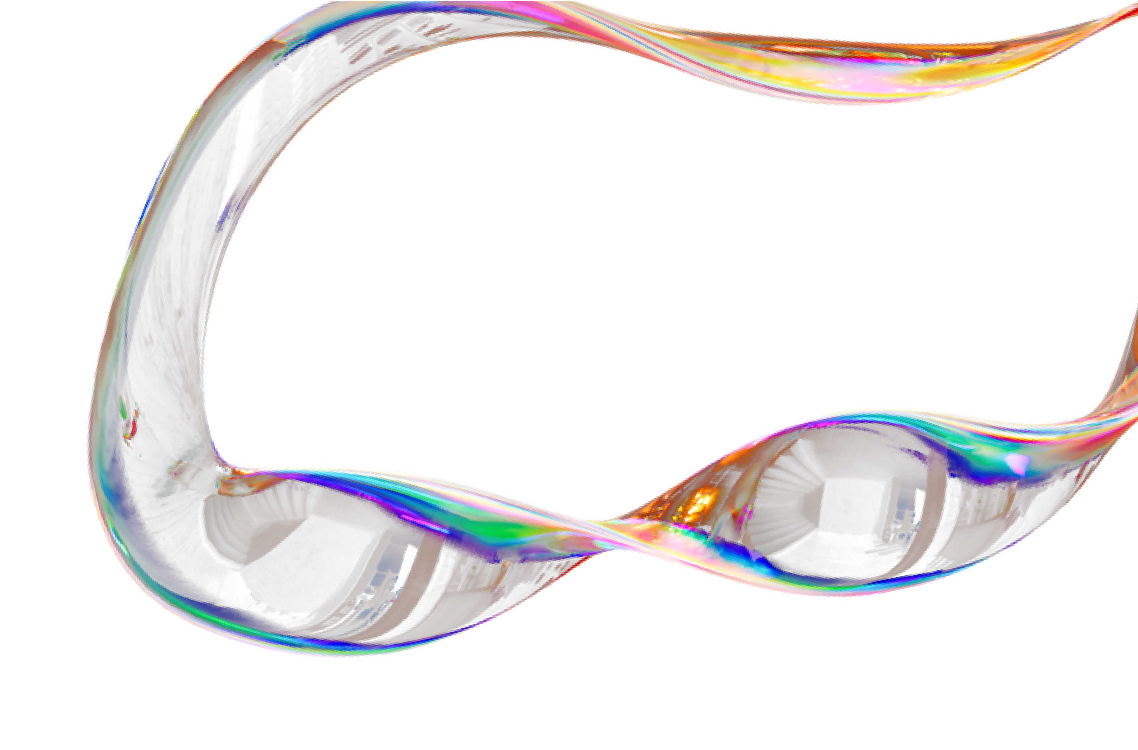
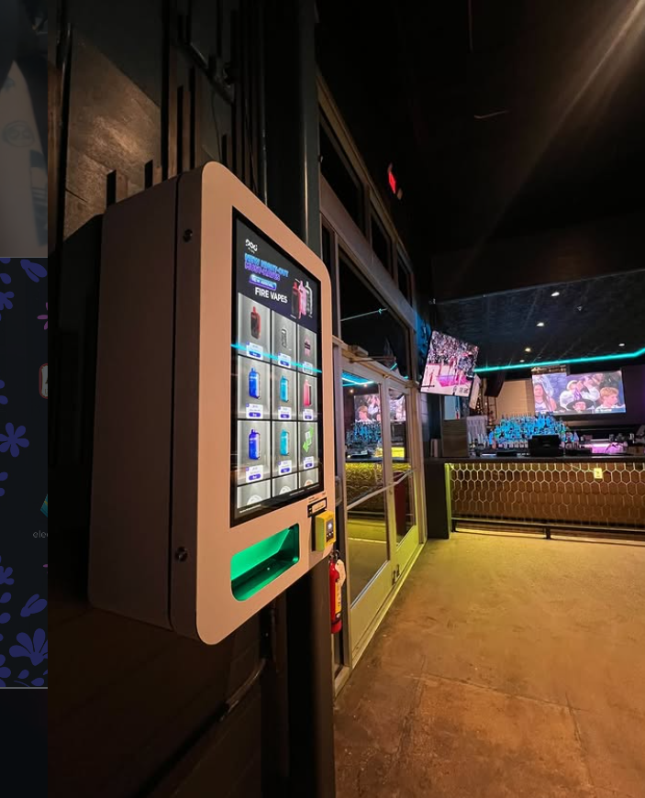


SOLUÇÃO
🤖
MÁQUINAS VENDING MODERNAS
DESENVOLVIDAS PARA ESPAÇOS COM ELEVADO MOVIMENTO
🛒
💸
RECEITA EXTRA
ATRAVÉS DE PUBLICIDADE E EXPERIÊNCIAS INTERATIVAS
PRODUTOS ESSENCIAIS
DISPONÍVEIS DE FORMA RÁPIDA E AUTÓNOMA

Slide 5
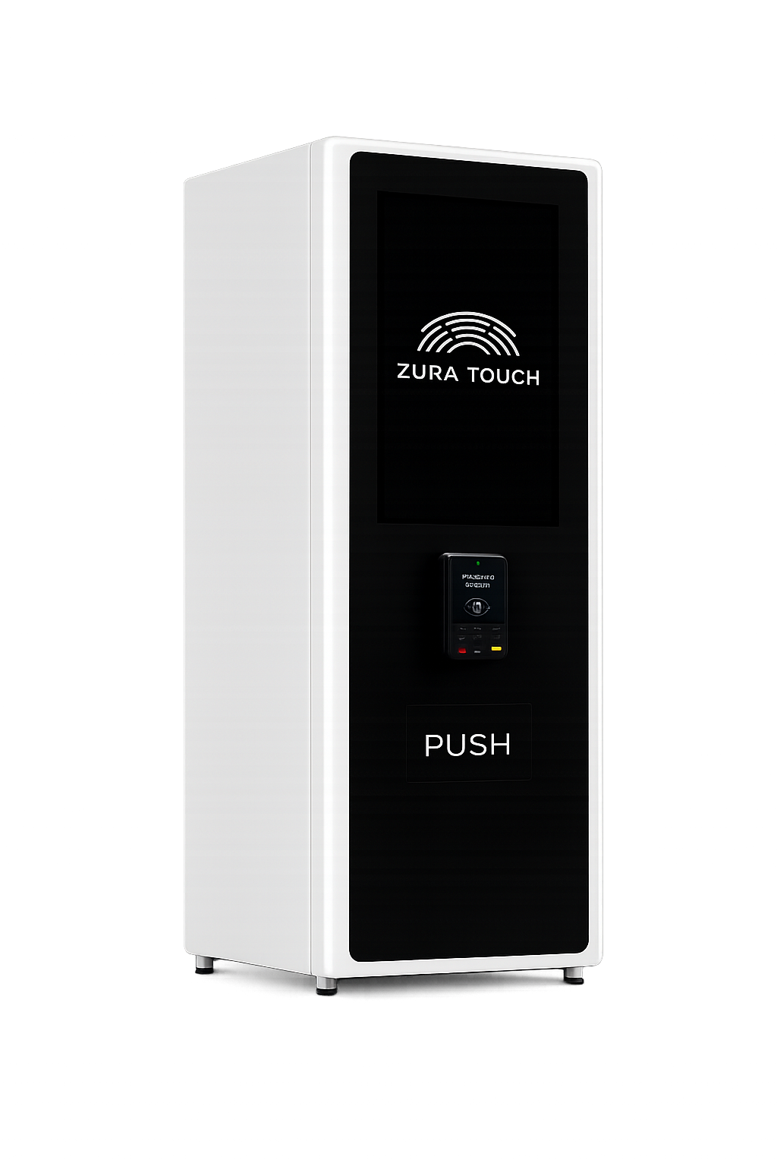
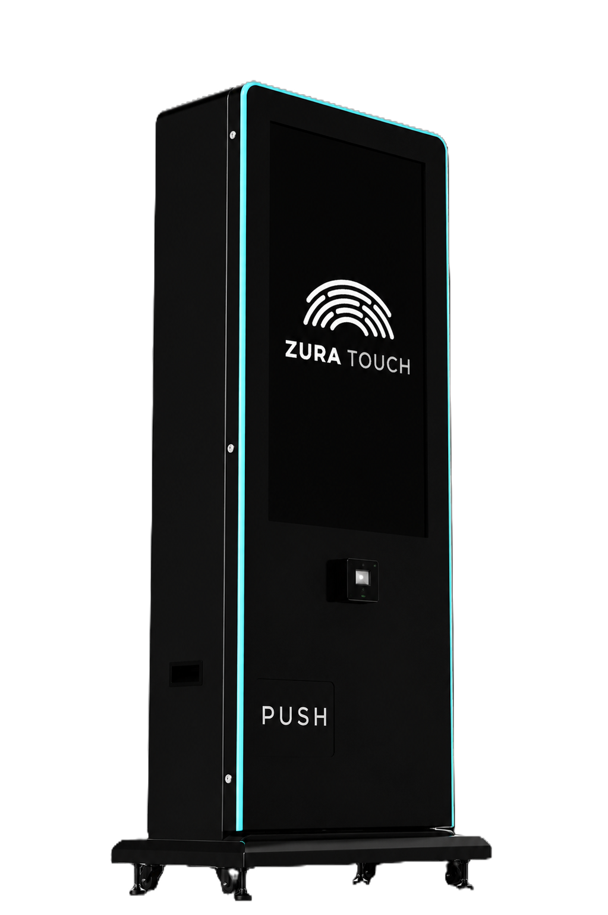
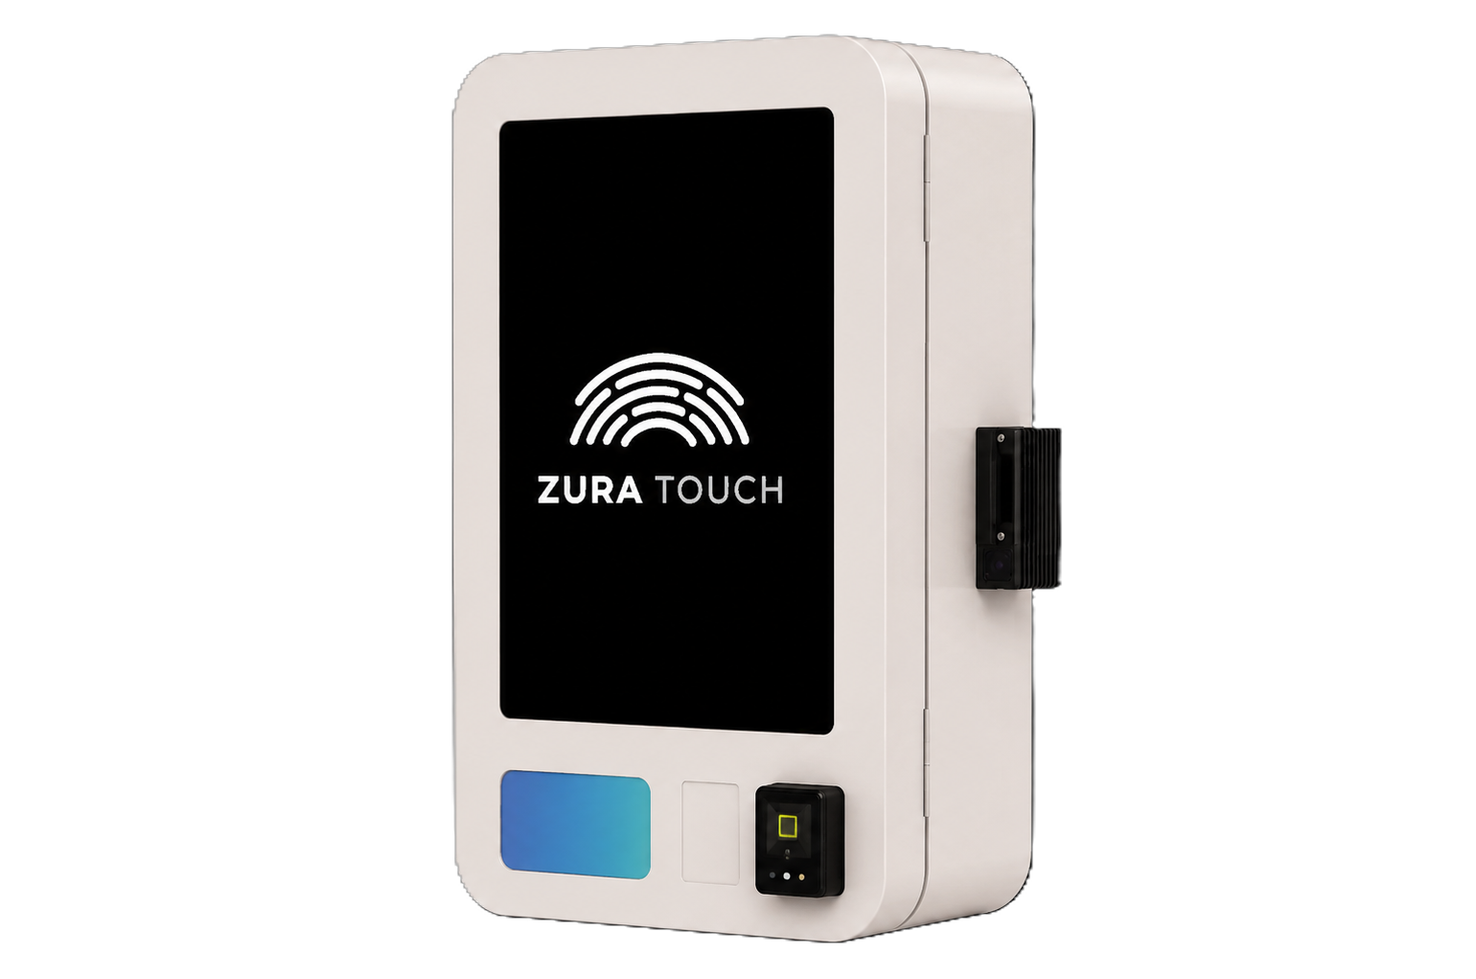
MÁQUINAS
ZURA MINI
ZURA
ZURA BIG

Slide 6
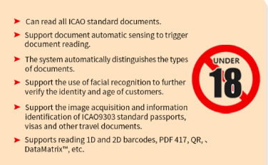
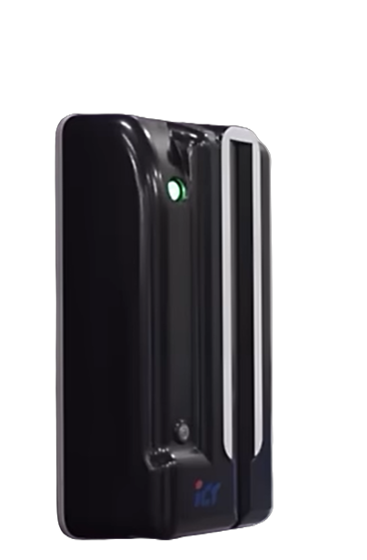
MÁQUINAS
✔ Prevenção de Vendas a Menores
✔ Cumprimento das Normas Legais
✔ Experiência de Compra Rápida
✔ Verificação Automática de Idade
✔ Pagamentos Rápidos e Cashless
✔ Interface Tátil Intuitiva
✔ Gestão Remota em Tempo Real
✔ Espaço para Publicidade e Parcerias
✔ Máquina Personalizável ao Espaço
✔ Produtos Adaptados ao Local

Slide 7
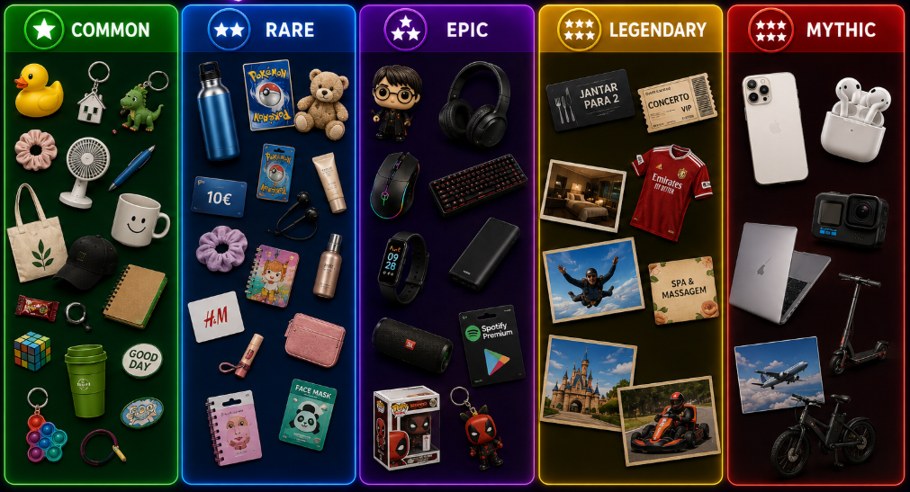
PRÉMIOS
🟣 EPIC
Funko Pop
Headphones
Power Banks
🔴 MYTHIC
iPhone
Viagens
AirPods
🔵 RARE
Garrafas
Cartas Pokémon
Gift Cards
🟡 LEGENDARY
Jantares
Experiências
Camisolas Oficiais
🟢 COMMON
Ventoinhas
Patos de borracha
Livros
Porta-chaves

Slide 8

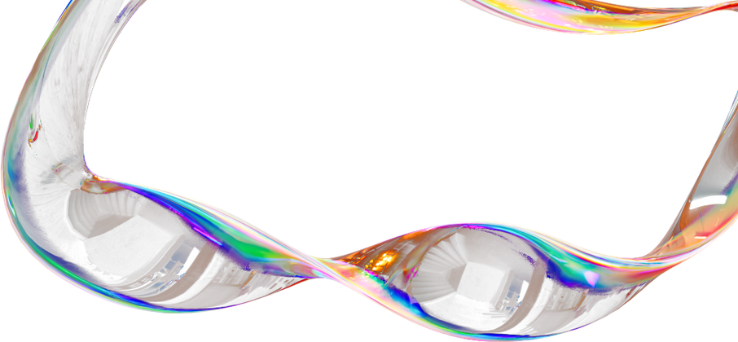
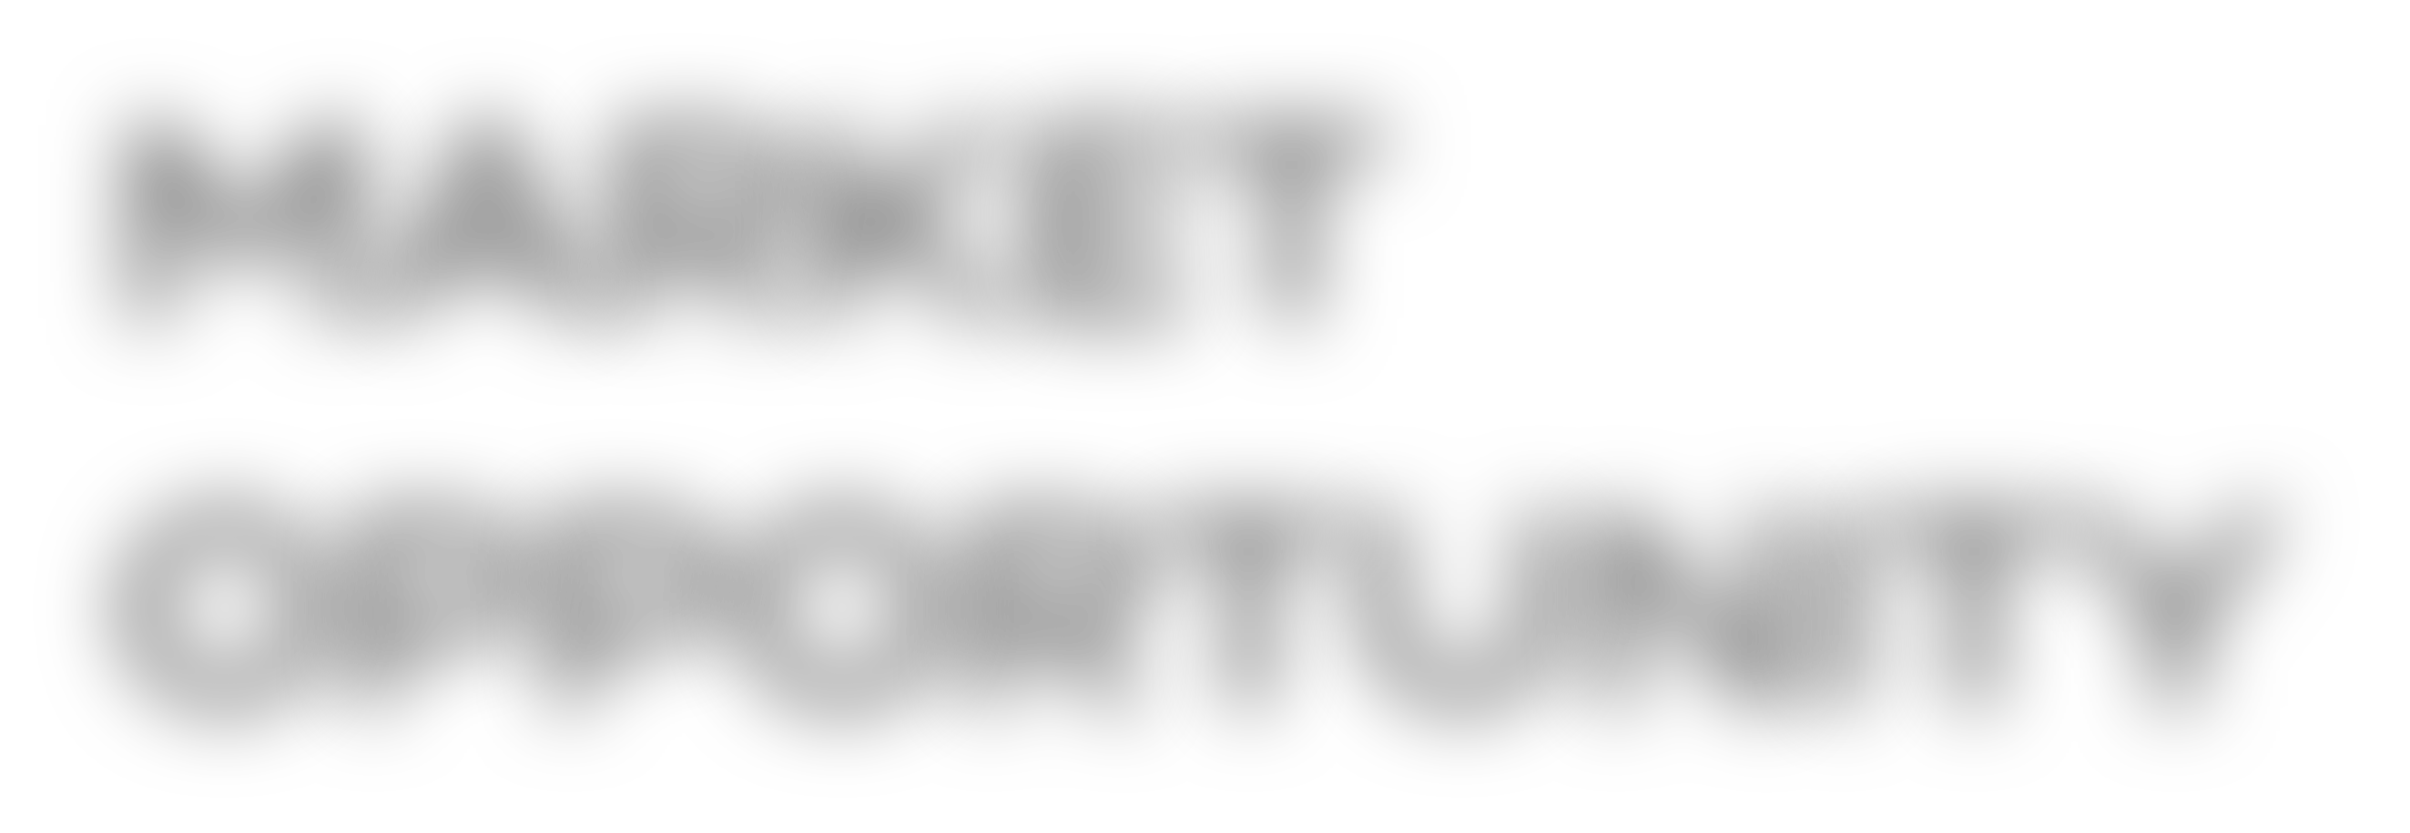

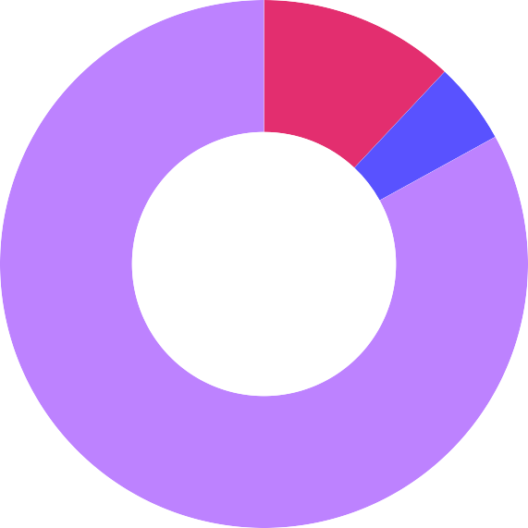
MARKET OPPORTUNITY
PLACED WHERE CONSUMERS ARE
HIGHLY IMPULSIVE
HIGH TRAFFIC, HIGH DENSITY
ENVIRONMENTS
TRADITIONAL
VENDING FAILS TO ENGAGE USERS.
OPERATORS AND
VENUES NEED NEW REVENUE STREAMS
40k–50k regular nightlife-goers in Porto (Bars and clubs).
The Portuguese advertising market generates close to €900M per year, Over 85% of Gen Z regularly engage in gaming experiences.
600 million shopping mall visits in 2024.
Public transport & hospitals have captive waiting audiences
SAM 12%
SOM 5%
TOTAL
ADDRESSABLE MARKET
(TAM):
~€2.0M/year
SERVICEABLE ADDRESSABLE MARKET
(SAM):
~€180k–€300k/year
SERVICEABLE OBTAINABLE MARKET
(SOM):
~€80k–€150k/year
TAM 83%

Slide 9



BUSINESS
MODEL
REVENUE SHARE
LEASING MODEL
FRANCHISE MODEL
Free installation for the venue
Venue pays a fixed monthly fee
Other partners can
operate machines under ZURA TOUCH
Zura Touch handles all operations (stock,
maintenance, monitoring)
Venue keeps all sales
Revenue from franchise fees + product margins
Profits or fixed amount shared with the venue

Slide 10
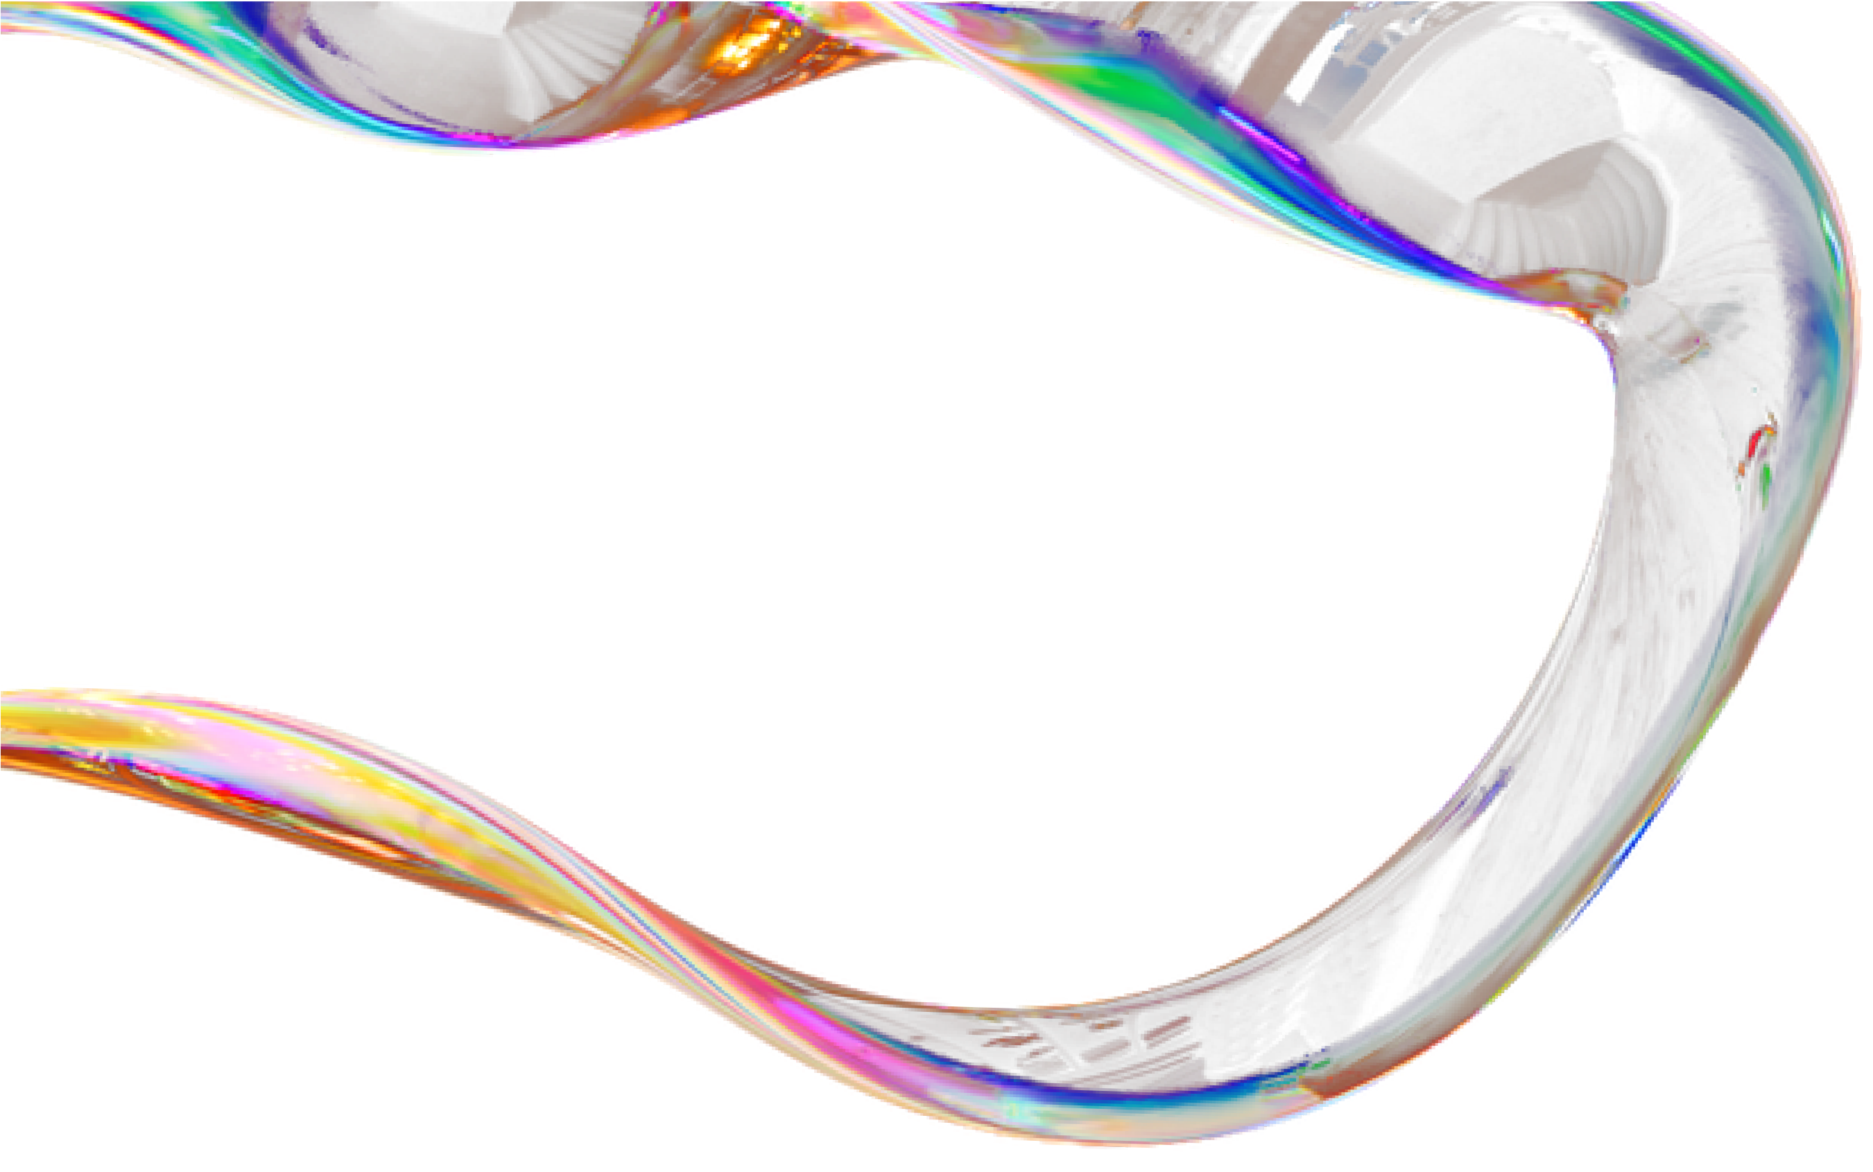
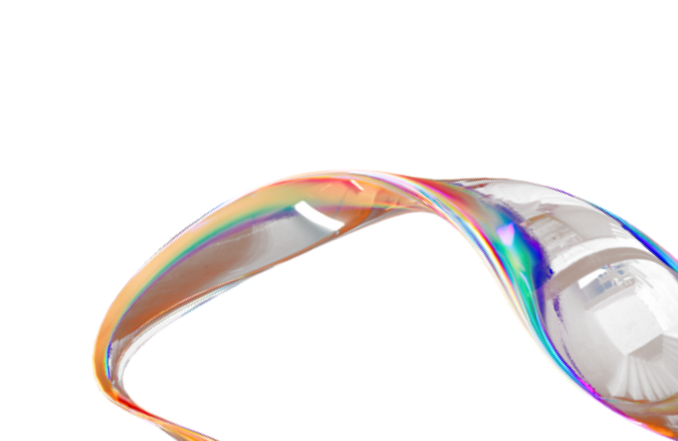
EXECUTION
PLAN
Task List
Month 1
Month 2 Month 3 Month 4 Month 5 Month 6
Month 7
Month 8
Month 9
Research, Concept & UX Definition
Machine & Tech Partner Selection
Prepare Pilot
Technical & Operational & Compliance Testing
Installation of Machine
Data Collection & Optimization
Installation of Machine #2
Company Creation
Website, Communication, Expansion & Interactive Strategy
Partnership & Advertising Acquisition
Business Plan Development
PROGRAM GATE 1
PROGRAM GATE 2
PROGRAM GATE 3
(Evaluation Phase 1)
(Evaluation Phase 2)
(Evaluation Phase 3)

Slide 11
THANK
YOU
FOR YOUR TIME AND ATTENTION

